Slide 1
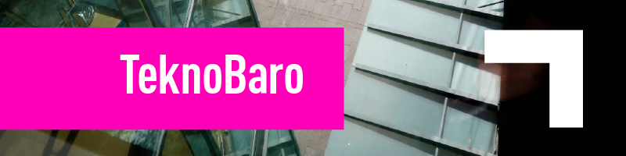
Tulokset, kesäkuu 2026

Slide 2
Mistä kyse?
Mistä on kyse?
Vastaa ja vaikuta: TeknoBaro on Teknologiateollisuus ry:n säännöllisen kysely, jonka tuloksia hyödynnetään laajasti Teknologiateollisuuden vaikuttamistyössä, kannanmuodostuksessa ja jäsenpalvelun kehittämisessä. Kysely toteutetaan neljä kertaa vuodessa (maaliskuu, kesäkuu, syyskuu ja joulukuu).
Kyselyn sisältö
Kysely sisältää aina kaksi osiota:
TeknoBaron talousosio: Näiden vakiokysymysten tarkoituksena on kartoittaa Teknologiateollisuuden jäsenyritysten suhdannetilannetta ja näkemyksiä tulevasta.
TeknoBaron vaihtuva teema(t): Selvitämme yritysten näkemyksiä vaihtuvasta ajankohtaisesta teemasta, joka on tällä kertaa resilienssi.

Slide 3
Taustat
Kysely toteutettiin ma 8.6.2026 – pe 12.6.2026
Kyselyn vastaanottajissa mukana Teknologiateollisuus ry:n jäsenyritysten toimitusjohtajat.
Kyselyllä 1697 vastaanottajaa, saimme 304 vastausta, eli vastausprosentti oli 18.

Slide 4
Vastaajajoukko edustaa koon ja toimialan perusteella hyvin Teknologiateollisuuden jäsenistöä
Raportilla toimialoittainen tarkastelu tehty jaolla teollisuus & palvelut.
Lähde: Teknologiateollisuus ry:n TeknoBaro kesäkuu 2026, vastaajamäärä 304.

Slide 5
Vastaajamäärät
Raportilla kokoluokittainen tarkastelu tehty jaolla yli ja alle 150 työllistävät.
Lähde: Teknologiateollisuus ry:n TeknoBaro kesäkuu 2026, vastaajamäärä 304.

Slide 6
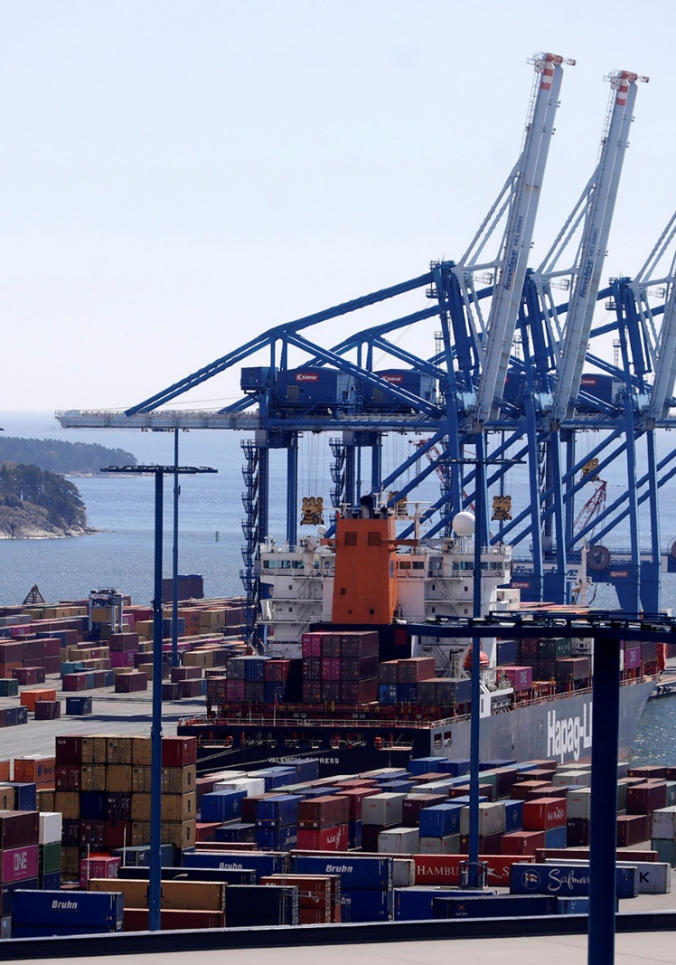
Aikasarjat
Saldoluku: Saldoluku on positiivista kehitystä kuvanneiden osuus vähennettynä negatiivista kehitystä kuvanneiden osuudella. Jos esimerkiksi 30 % vastaajista on vastannut uusien tilausten kasvaneen, 50 % pysyneen ennallaan ja 20 % vähentyneen, saldoluku on 30 – 20 eli +10.

Slide 7
Miten kuvaisit yrityksesi tilannetta nyt seuraavilla osa-alueilla verrattuna noin kolmen kuukauden takaiseen tilanteeseen? Saldoluku
Kun saldoluku on plussalla, enemmistö muutosta arvioineista kertoo tilanteen parantuneen.
Lähde: Teknologiateollisuus ry:n TeknoBaro kyselyt.

Slide 8
Miten kuvaisit yrityksesi tilannetta nyt seuraavilla osa-alueilla verrattuna noin kolmen kuukauden takaiseen tilanteeseen? Saldoluku
Kun saldoluku on plussalla, enemmistö muutosta arvioineista kertoo tilanteen parantuneen.
Lähde: Teknologiateollisuus ry:n TeknoBaro kyselyt.

Slide 9
Miten arvioit tilanteenne kehittyvän seuraavan kolmen kuukauden aikana? Saldoluku
Kun saldoluku on plussalla, enemmistö muutosta arvioineista arvioi tilanteen parantuvan tulevina kuukausina.
Lähde: Teknologiateollisuus ry:n TeknoBaro kyselyt.

Slide 10
Suhdannetilanne
Miten kuvaisit yrityksesi tilannetta nyt seuraavilla osa-alueilla verrattuna noin kolmen kuukauden takaiseen tilanteeseen?

Slide 11
Miten kuvaisit yrityksesi tilannetta nyt seuraavilla osa-alueilla verrattuna noin kolmen kuukauden takaiseen tilanteeseen?
% vastaajista
Saldo-luku
27
22
24
24
Lähde: Teknologiateollisuus ry:n TeknoBaro kesäkuu 2026, vastaajamäärä 304.

Slide 12
Miten kuvaisit yrityksesi tilannetta nyt seuraavilla osa-alueilla verrattuna noin kolmen kuukauden takaiseen tilanteeseen? Teollisuus, 244 vastaajaa
% vastaajista
Saldo-luku
29
25
25
25
Lähde: Teknologiateollisuus ry:n TeknoBaro kesäkuu 2026, vastaajamäärä 304.
Teollisuus sisältää metallien jalostuksen, kone- ja metallituoteteollisuuden sekä sähkö- ja elektroniikkateollisuuden. Palvelut sisältää suunnittelu- ja konsultointialan sekä tietotekniikan palvelualan.

Slide 13
Miten kuvaisit yrityksesi tilannetta nyt seuraavilla osa-alueilla verrattuna noin kolmen kuukauden takaiseen tilanteeseen? Palvelut, 60 vastaajaa
% vastaajista
Saldo-luku
18
10
20
22
Lähde: Teknologiateollisuus ry:n TeknoBaro kesäkuu 2026, vastaajamäärä 304.
Teollisuus sisältää metallien jalostuksen, kone- ja metallituoteteollisuuden sekä sähkö- ja elektroniikkateollisuuden. Palvelut sisältää suunnittelu- ja konsultointialan sekä tietotekniikan palvelualan.

Slide 14
Miten kuvaisit yrityksesi tilannetta nyt seuraavilla osa-alueilla verrattuna noin kolmen kuukauden takaiseen tilanteeseen?
Lähde: Teknologiateollisuus ry:n TeknoBaro kesäkuu 2026, vastaajamäärä 304.

Slide 15
Miten kuvaisit yrityksesi tilannetta nyt seuraavilla osa-alueilla verrattuna noin kolmen kuukauden takaiseen tilanteeseen? Alle 150 työllistävät, 243 vastaajaa
% vastaajista
Saldo-luku
23
21
22
22
Lähde: Teknologiateollisuus ry:n TeknoBaro kesäkuu 2026, vastaajamäärä 304.

Slide 16
Miten kuvaisit yrityksesi tilannetta nyt seuraavilla osa-alueilla verrattuna noin kolmen kuukauden takaiseen tilanteeseen? Yli 150 työllistävät, 61 vastaajaa
% vastaajista
Saldo-luku
41
26
31
33
Lähde: Teknologiateollisuus ry:n TeknoBaro kesäkuu 2026, vastaajamäärä 304.

Slide 17
Miten kuvaisit yrityksesi tilannetta nyt seuraavilla osa-alueilla verrattuna noin kolmen kuukauden takaiseen tilanteeseen? Yrityksen koko
Lähde: Teknologiateollisuus ry:n TeknoBaro kesäkuu 2026, vastaajamäärä 304.

Slide 18
Tulevat kolme kuukautta, eli odotukset kesä-syyskuu?
Miten arvioit tilanteenne kehittyvän seuraavan kolmen kuukauden aikana?

Slide 19
Miten arvioit tilanteenne kehittyvän seuraavan kolmen kuukauden aikana?
Saldo-luku
15
23
% vastaajista
Lähde: Teknologiateollisuus ry:n TeknoBaro kesäkuu 2026, vastaajamäärä 304.

Slide 20
Miten arvioit tilanteenne kehittyvän seuraavan kolmen kuukauden aikana? Saldoluku
Kun saldoluku on plussalla, enemmistö muutosta arvioineista arvioi tilanteen parantuvan tulevina kuukausina.
Lähde: Teknologiateollisuus ry:n TeknoBaro kyselyt.

Slide 21
Miten arvioit tilanteenne kehittyvän seuraavan kolmen kuukauden aikana?
Lähde: Teknologiateollisuus ry:n TeknoBaro kesäkuu 2026, vastaajamäärä 304.

Slide 22
Miten arvioit tilanteenne kehittyvän seuraavan kolmen kuukauden aikana? Teollisuus vs. palvelut
Lähde: Teknologiateollisuus ry:n TeknoBaro kesäkuu 2026, vastaajamäärä 304.
Teollisuus sisältää metallien jalostuksen, kone- ja metallituoteteollisuuden sekä sähkö- ja elektroniikkateollisuuden. Palvelut sisältää suunnittelu- ja konsultointialan sekä tietotekniikan palvelualan.

Slide 23
Miten arvioit tilanteenne kehittyvän seuraavan kolmen kuukauden aikana?
Lähde: Teknologiateollisuus ry:n TeknoBaro kesäkuu 2026, vastaajamäärä 304.

Slide 24
Miten arvioit tilanteenne kehittyvän seuraavien kolmen kuukauden aikana? Yrityksen koko, % vastaajista
Lähde: Teknologiateollisuus ry:n TeknoBaro kesäkuu 2026, vastaajamäärä 304.

Slide 25
Investoinnit

Slide 26
Miten arvioitte investointinne kehittyvän vuonna 2026 vuoteen 2025 verrattuna?
% vastaajista
Saldo-luku
11
0
14
32
Lähde: Teknologiateollisuus ry:n TeknoBaro kesäkuu 2026, vastaajamäärä 304.

Slide 27
Miten arvioitte investointinne kehittyvän vuonna 2026 vuoteen 2025 verrattuna? Saldoluku
Kun saldoluku on plussalla, enemmistö muutosta arvioineista kertoo investointien kasvavan.
Lähde: Teknologiateollisuus ry:n TeknoBaro kesäkuu 2026, vastaajamäärä 304.

Slide 28
Miten arvioitte investointinne kehittyvän vuonna 2026 vuoteen 2025 verrattuna?
Lähde: Teknologiateollisuus ry:n TeknoBaro kesäkuu 2026, vastaajamäärä 304.

Slide 29
Miten arvioitte investointinne kehittyvän vuonna 2026 vuoteen 2025 verrattuna? Saldoluku
Lähde: Teknologiateollisuus ry:n TeknoBaro kesäkuu 2026, vastaajamäärä 304.

Slide 30
Miten arvioitte investointinne kehittyvän vuonna 2026 vuoteen 2025 verrattuna? Teollisuus, 244 vastaajaa
% vastaajista
Saldo-luku
12
3
13
27
Lähde: Teknologiateollisuus ry:n TeknoBaro kesäkuu 2026, vastaajamäärä 304.
Teollisuus sisältää metallien jalostuksen, kone- ja metallituoteteollisuuden sekä sähkö- ja elektroniikkateollisuuden. Palvelut sisältää suunnittelu- ja konsultointialan sekä tietotekniikan palvelualan.

Slide 31
Miten arvioitte investointinne kehittyvän vuonna 2026 vuoteen 2025 verrattuna? Palvelut, 60 vastaajaa
Saldo-luku
2
-10
28
55
% vastaajista
Lähde: Teknologiateollisuus ry:n TeknoBaro kesäkuu 2026, vastaajamäärä 304.
Teollisuus sisältää metallien jalostuksen, kone- ja metallituoteteollisuuden sekä sähkö- ja elektroniikkateollisuuden. Palvelut sisältää suunnittelu- ja konsultointialan sekä tietotekniikan palvelualan.

Slide 32
Miten arvioitte investointinne kehittyvän vuonna 2026 vuoteen 2025 verrattuna? Alle 150 työllistävät, 243 vastaajaa
Saldo-luku
10
-1
13
29
% vastaajista
Lähde: Teknologiateollisuus ry:n TeknoBaro kesäkuu 2026, vastaajamäärä 304.
Notes:
OK pe 12.6.2026 klo 13

Slide 33
Miten arvioitte investointinne kehittyvän vuonna 2026 vuoteen 2025 verrattuna? Yli 150 työllistävät, 61 vastaajaa
Saldo-luku
17
3
25
48
% vastaajista
Lähde: Teknologiateollisuus ry:n TeknoBaro kesäkuu 2026, vastaajamäärä 304.

Slide 34
Investoinnit tekoälyyn
Lähde: Teknologiateollisuus ry:n TeknoBaro kesäkuu 2026, vastaajamäärä 304.

Slide 35
Investoinnit tekoälyyn, muut kuin ”emme investoi tekoälyyn” -> investoi tekoälyyn edes jotain
Lähde: Teknologiateollisuus ry:n TeknoBaro kyselyt.

Slide 36
Investoinnit tekoälyyn, teollisuus vs palvelut, % vastaajista
Lähde: Teknologiateollisuus ry:n TeknoBaro kesäkuu 2026, vastaajamäärä 304.
Teollisuus sisältää metallien jalostuksen, kone- ja metallituoteteollisuuden sekä sähkö- ja elektroniikkateollisuuden. Palvelut sisältää suunnittelu- ja konsultointialan sekä tietotekniikan palvelualan.

Slide 37
Investoinnit tekoälyyn, yrityksen koko, % vastaajista
Lähde: Teknologiateollisuus ry:n TeknoBaro kesäkuu 2026, vastaajamäärä 304.

Slide 38
Vapaat kommentit yrityksenne suhdannetilanteesta ja -näkymistä

Slide 39
Vapaat kommentit yrityksenne suhdannetilanteesta ja -näkymistä
Suhdanne tällä hetkellä näyttää alkavan kasvun suhteen aiempaa paremmalta. Tarjouspyyntöjä tulee, mutta asiakkaat ovat yhä epävarmoja tilauksen teossa.
Uusia tilauksia on tullut kiitettävästi ensimmäisen vuosipuoliskon aikana. Näkyvyys tulevaan on kuitenkin heikkoa.
Erittäin positiivinen alkuvuosi ja olemme sen pohjalta nostaneet toisen vuosipuoliskon myyntiennusteita.
Hiukan näkyy valoa tunnelin päässä
Alkuvuosi tammi-huhti selkeästi oli nousua kysynnässä, toukokuun jälkeen selkeätä epävarmuutta jälleen (korkojen nousu, polttoaineen hinnan nousu, Iranin kriisi jne).
Tilauskanta on sulanut ja uusia tilauksia tulee hitaasti. Tarjouksia tehdään ennätysmäärä.
Entisestään heikohko tilanne ei ole entisestään enää heikentynyt.
Tilauskanta on sulanut ja uusia tilauksia tulee hitaasti. Tarjouksia tehdään ennätysmäärä. Joudumme todennäköisesti aloittamaan lomautukset lähiaikoina.

Slide 40
Vapaat kommentit yrityksenne suhdannetilanteesta ja -näkymistä
Isossa kuvassa markkinatilanne suunnittelutoimistojen näkökulmasta on ennallaan ja heikko. Datakeskuksiin liittyvän liiketoiminnan kysyntä on kuitenkin kasvanut viimeisen 9kk aikana merkittävästi ja on pääsyy tilanteen paranemiseen vuoden takaiseen verrattuna. Jonkin verran pientä paranemista on nähty tarjouspyyntöjen määrän kasvuna korjaussuunnittelun puolella, mutta kilpailu siellä on erittäin kireää, mikä johtuu siitä, että töitä yleisesti ottaen on edelleen vähemmän, kuin tarjolla olevia resursseja.
B2B IT-sektorilla tekoäly on vaikuttanut SaaS-liiketoimintaan selvästi - asiakkaat ovat odottavalla kannalla AI-mahdollisuuksien suhteen (vaikutus nykytarjontaan ja käyttöön).
Äärimmäisen haastavaa arvioida mihin suuntaan mennään koska kriisit ja politiikka sekä geopoliittiset asiat vaikuttaa paljon asiakkaiden tilausaktiviteettiin.
Epävarmuus alalla tuntuu jatkuvan, teollisten asiakkaiden investointiherkkyys on edelleen suhteellisen matala.
Materiaalien ja raaka-aineiden hinnoissa nähtävissä merkittävää nousua.

Slide 41
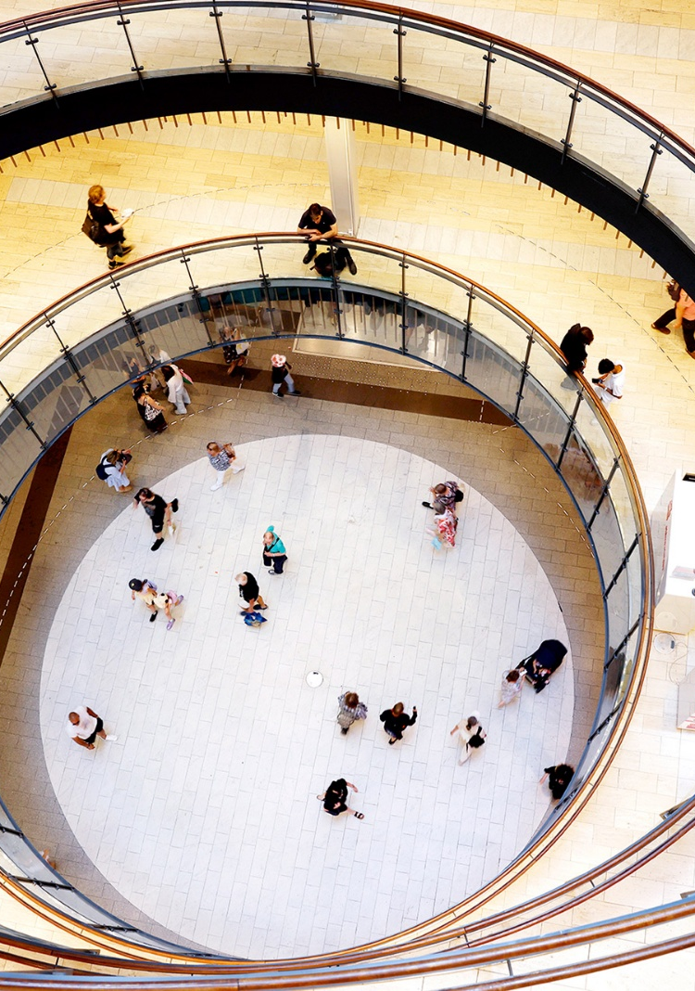
Vaihtuva osio: resilienssi
Maailmantilanne on tällä hetkellä nopeatempoisessa jatkuvassa muutoksessa, ja yritykset kohtaavat yhä useammin geopoliittisia riskejä, toimitusketjujen häiriöitä ja taloudellista epävarmuutta. Resilienssi ja kyky sopeutua kriiseihin ovat nousseet keskeisiksi kilpailukyvyn ja liiketoiminnan jatkuvuuden edellytyksiksi. Teknologiateollisuus kartoittaa jäsenyritystensä kokemuksia ja varautumistoimia ymmärtääkseen, millaisia haasteita yritykset kohtaavat.

Slide 42
Oletteko jo kokeneet konkreettisia vaikutuksia geopoliittisen tilanteen takia (sis. kauppapoliittisen epävarmuuden)?
Lähde: Teknologiateollisuus ry:n TeknoBaro kyselyt.

Slide 43
Miten organisaationne on varautunut häiriötilanteisiin ja toimintanne jatkuvuuden turvaamiseen?
Lähde: Teknologiateollisuus ry:n TeknoBaro kyselyt.

Slide 44
Mihin osa-alueisiin olette panostaneet yrityksen kriisinsietokyvyn parantamiseksi viimeisen vuoden aikana?
Lähde: Teknologiateollisuus ry:n TeknoBaro kyselyt.

Slide 45
Näettekö nykyisessä maailmantilanteessa ja murroksissa myös uusia liiketoiminta- tai kasvumahdollisuuksia yrityksellenne?
Lähde: Teknologiateollisuus ry:n TeknoBaro kesäkuu 2026, vastaajamäärä 304.
Notes:
OK pe 12.6.2026 klo 13

Slide 46
Millä osa-alueella näette kasvua? Voit valita useita.
% vastaajista, jotka näkevät kasvun mahdollisuuksia
Lähde: Teknologiateollisuus ry:n TeknoBaro kesäkuu 2026, vastaajamäärä 304. Kysymys kysytty niiltä, jotka arvioineet vähintään jonkin verran kasvumahdollisuuksia, tällaisia vastaajia yhteensä 187.
Notes:
OK pe 12.6.2026 klo 13

Slide 47
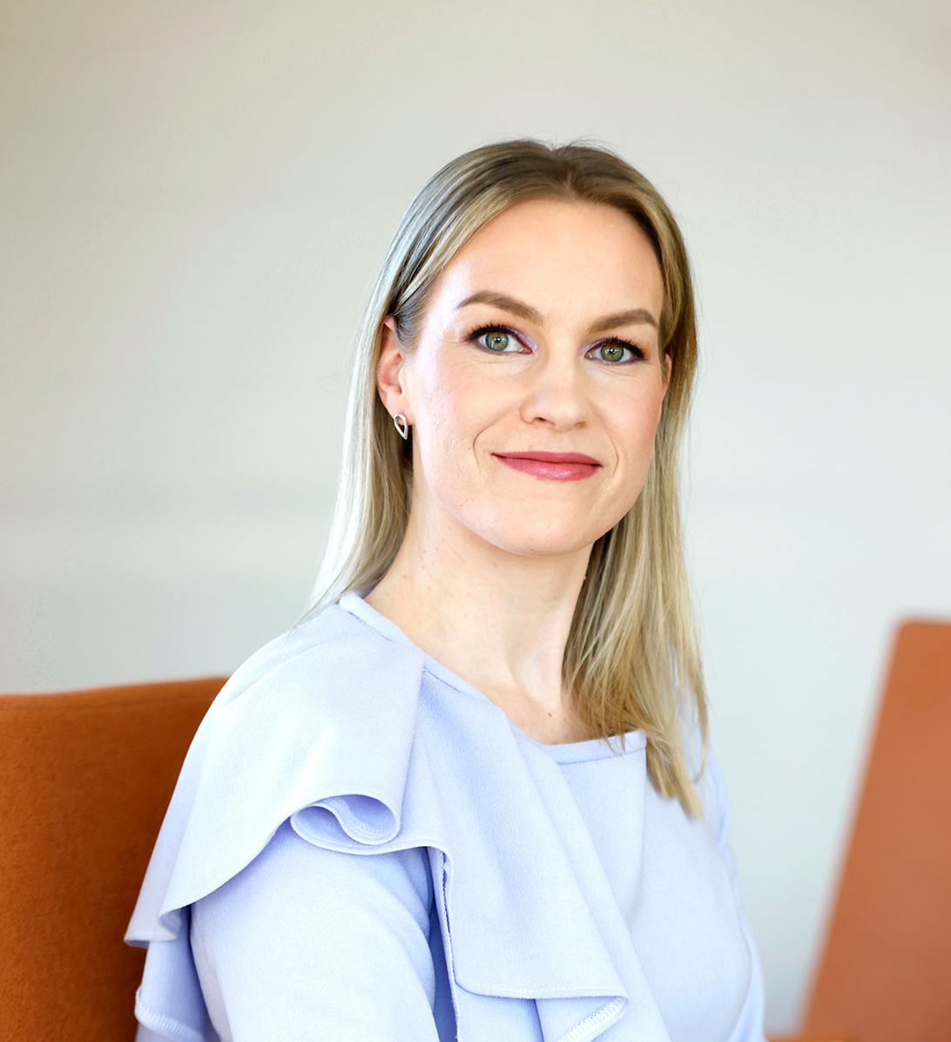
Kysyttävää? Ota yhteyttä!
Hanne Mikkonen
Johtava ekonomisti
Talous ja kestävä kasvu
Teknologiateollisuus ry
0440 296 152
hanne.mikkonen@teknologiateollisuus.fi

